Slide 1
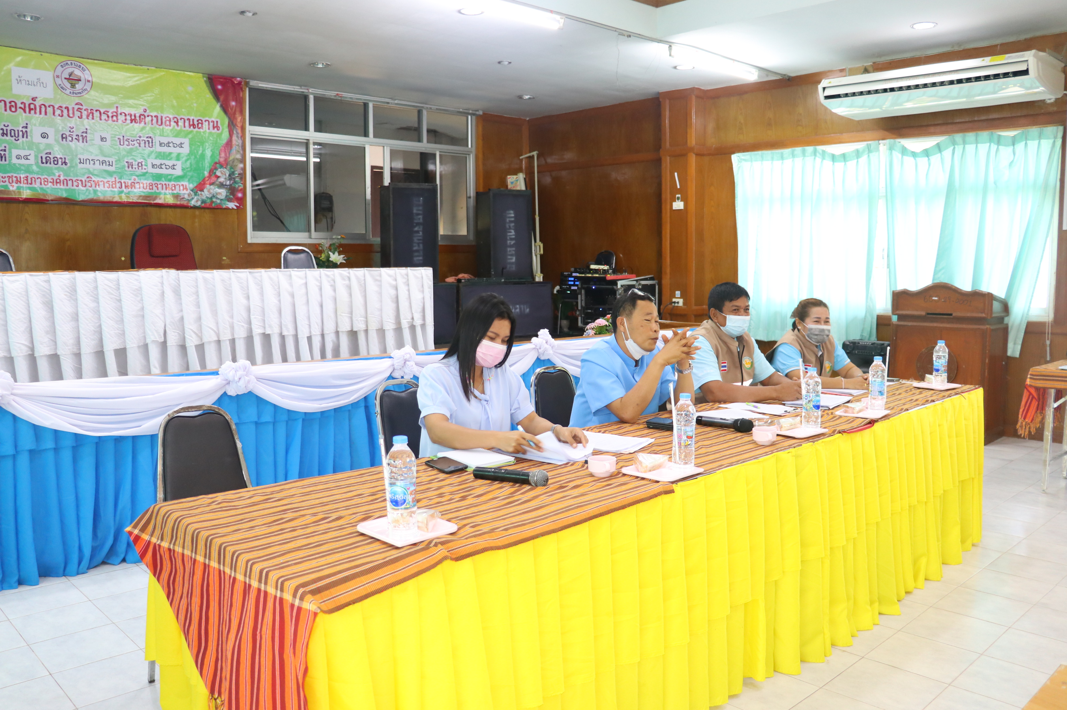
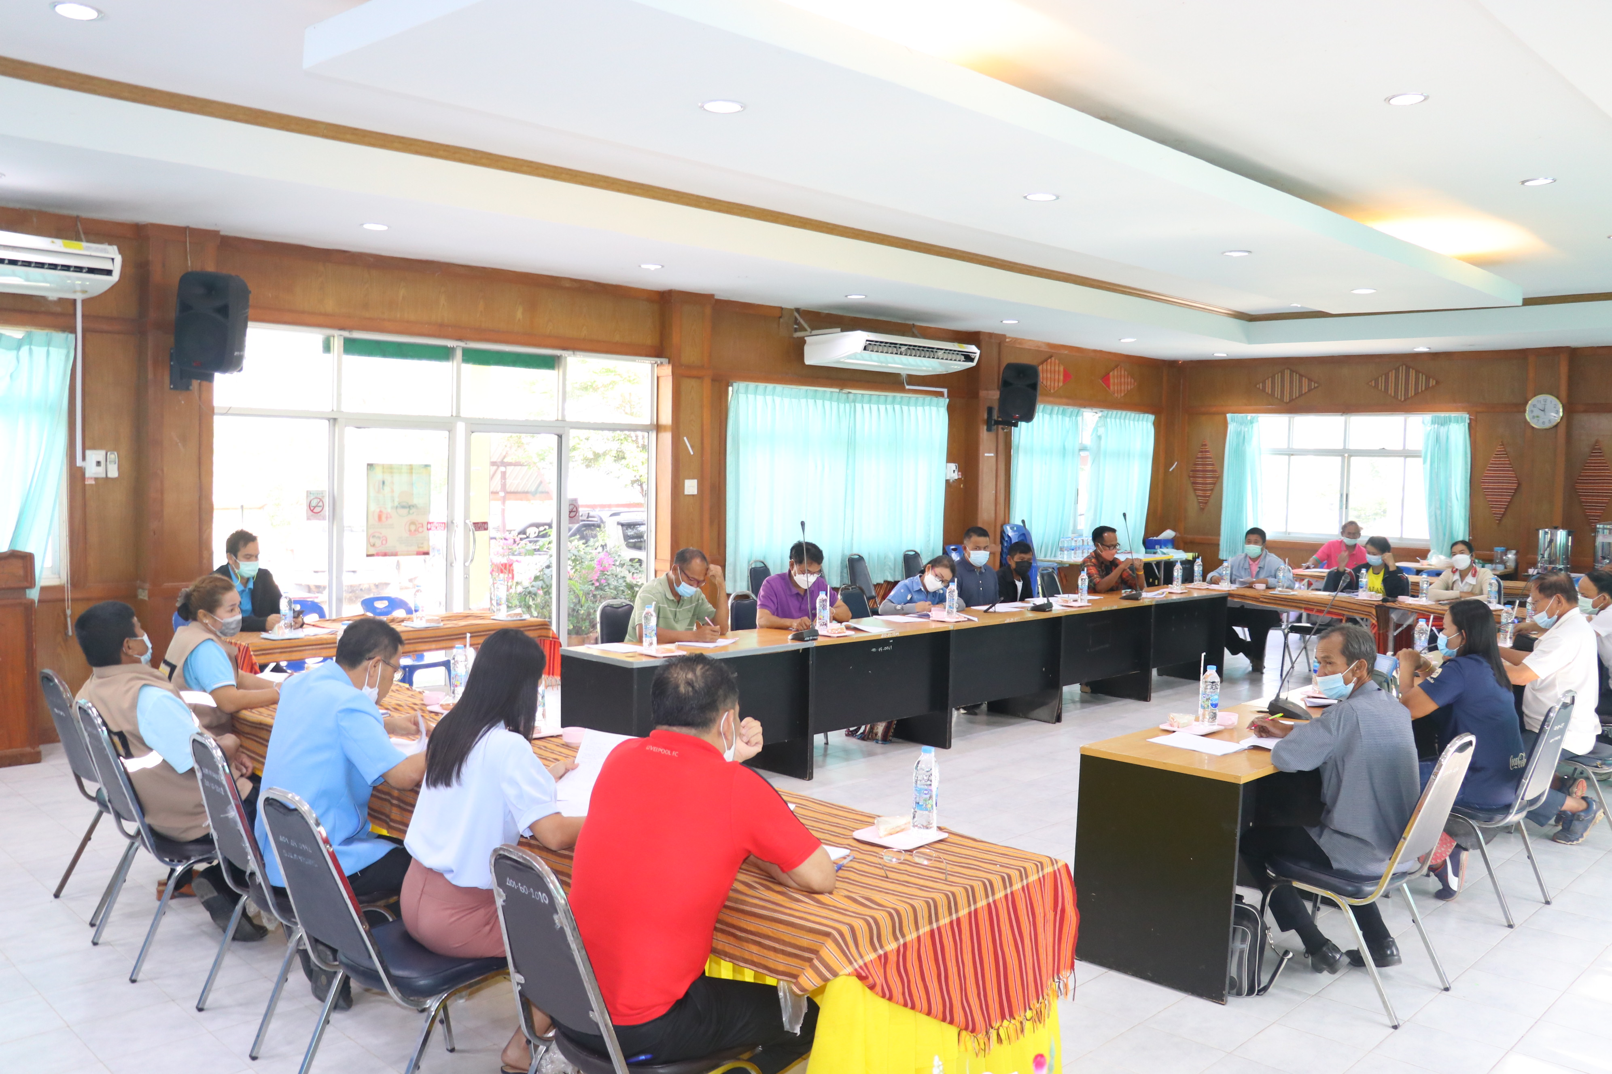
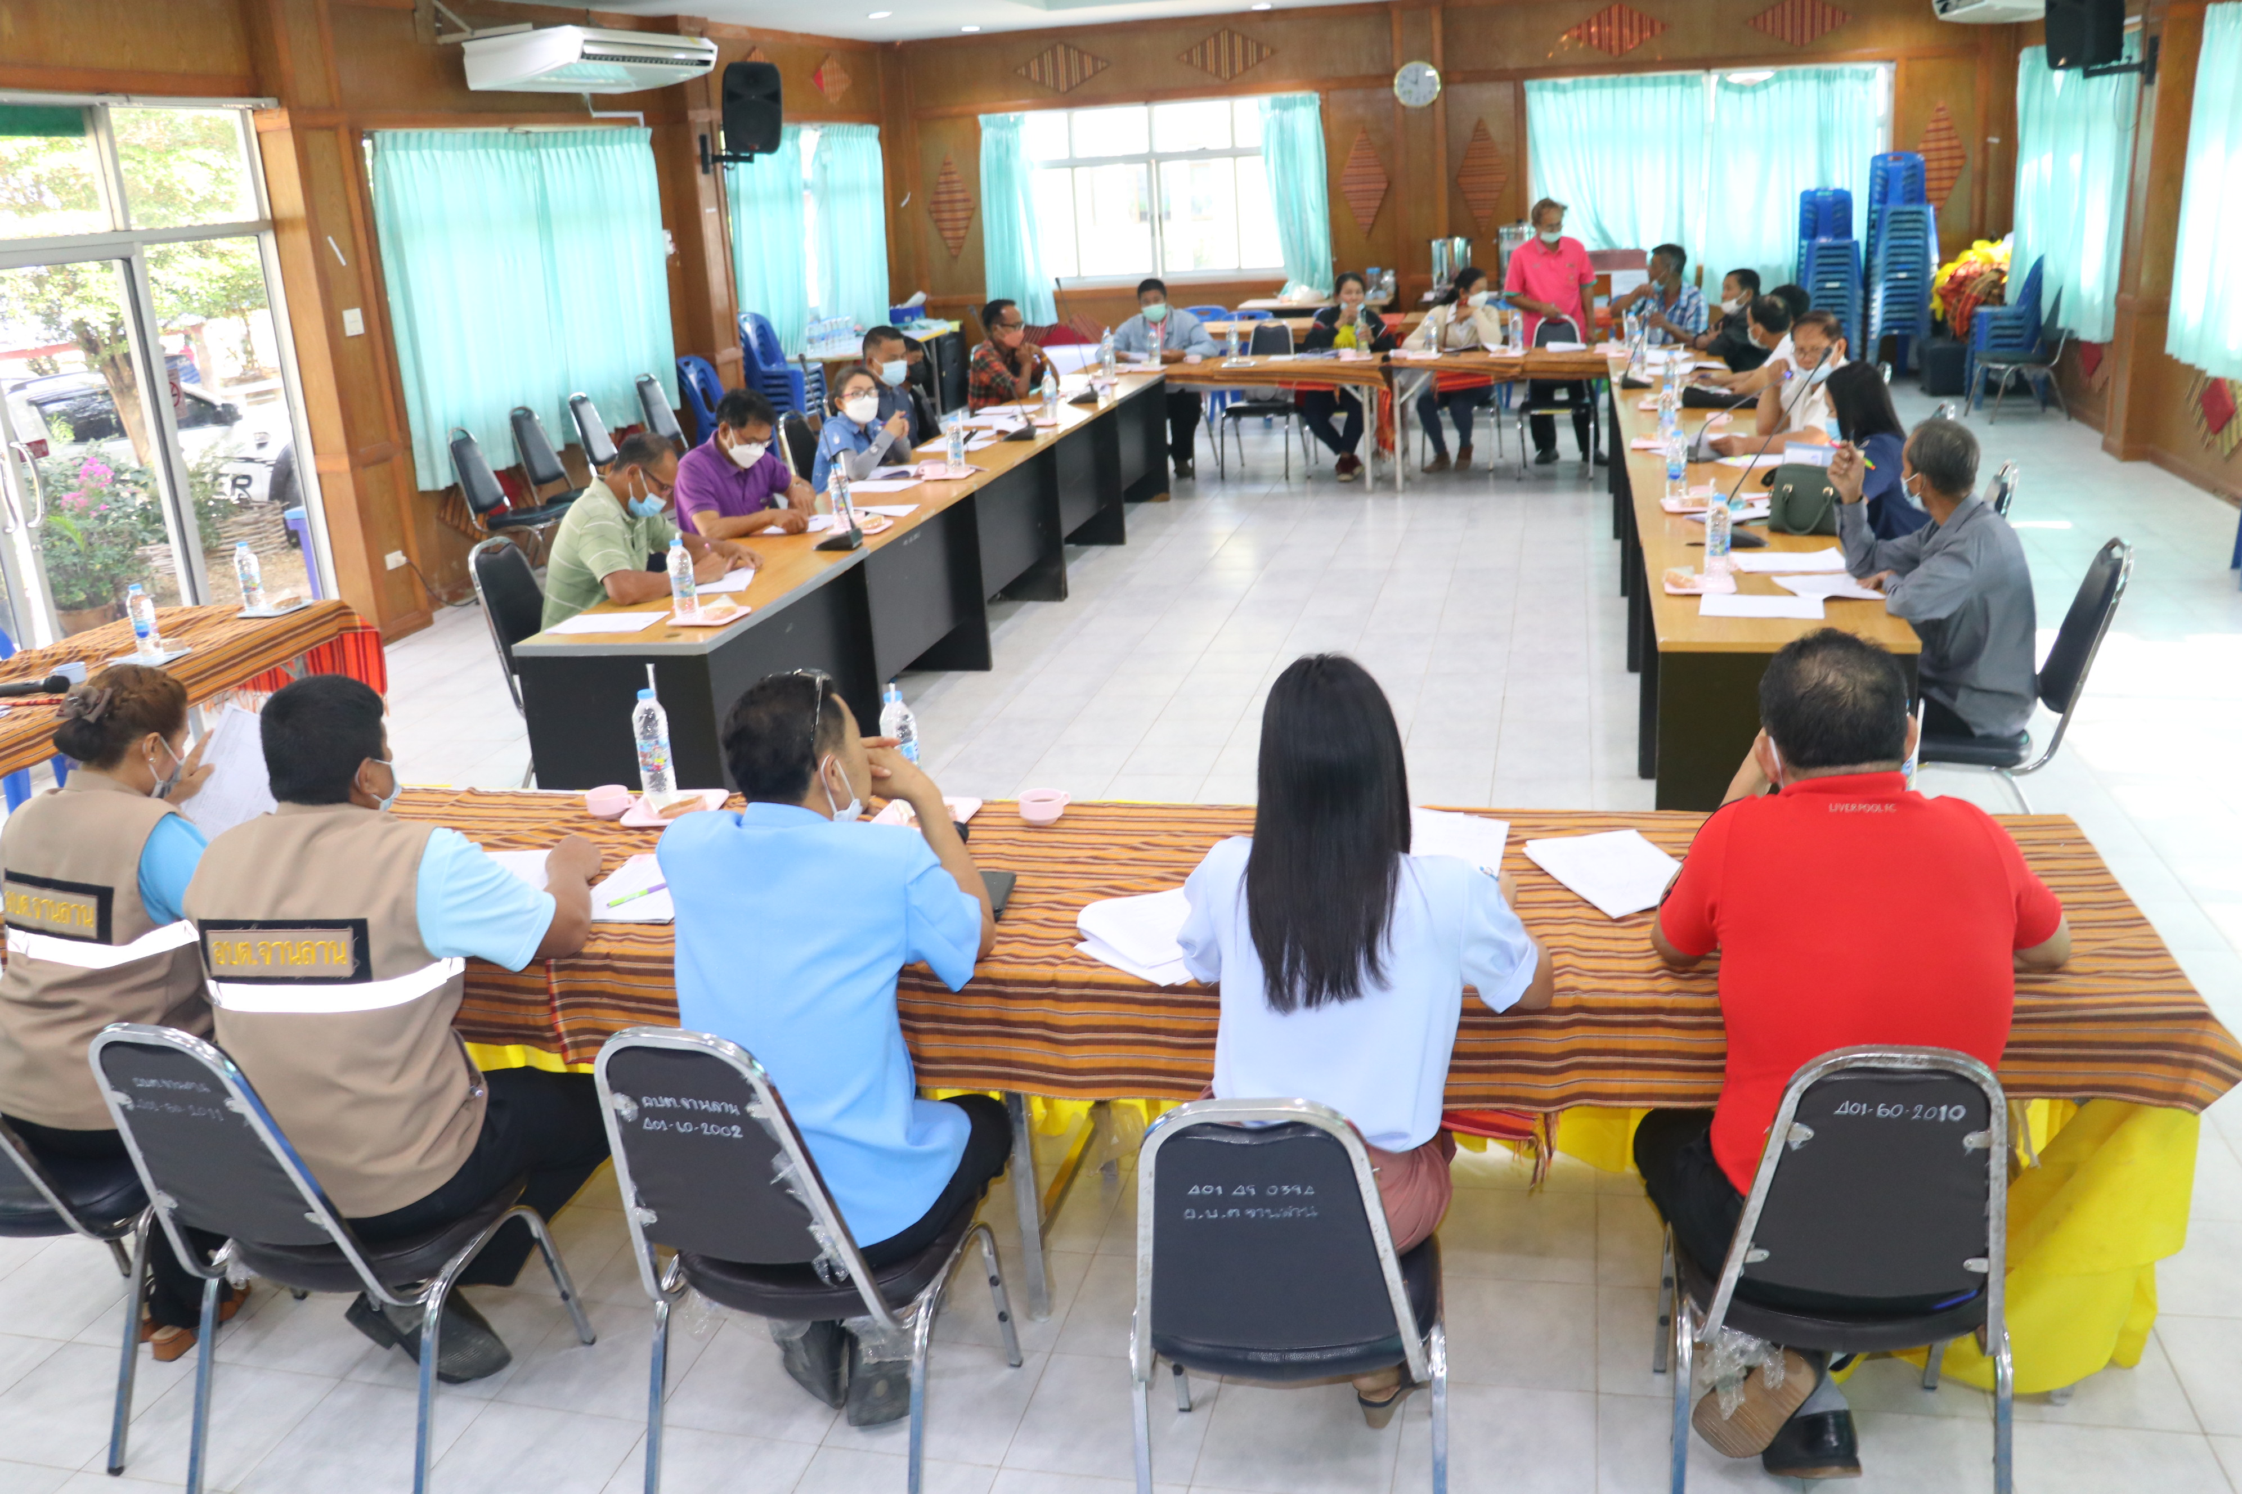
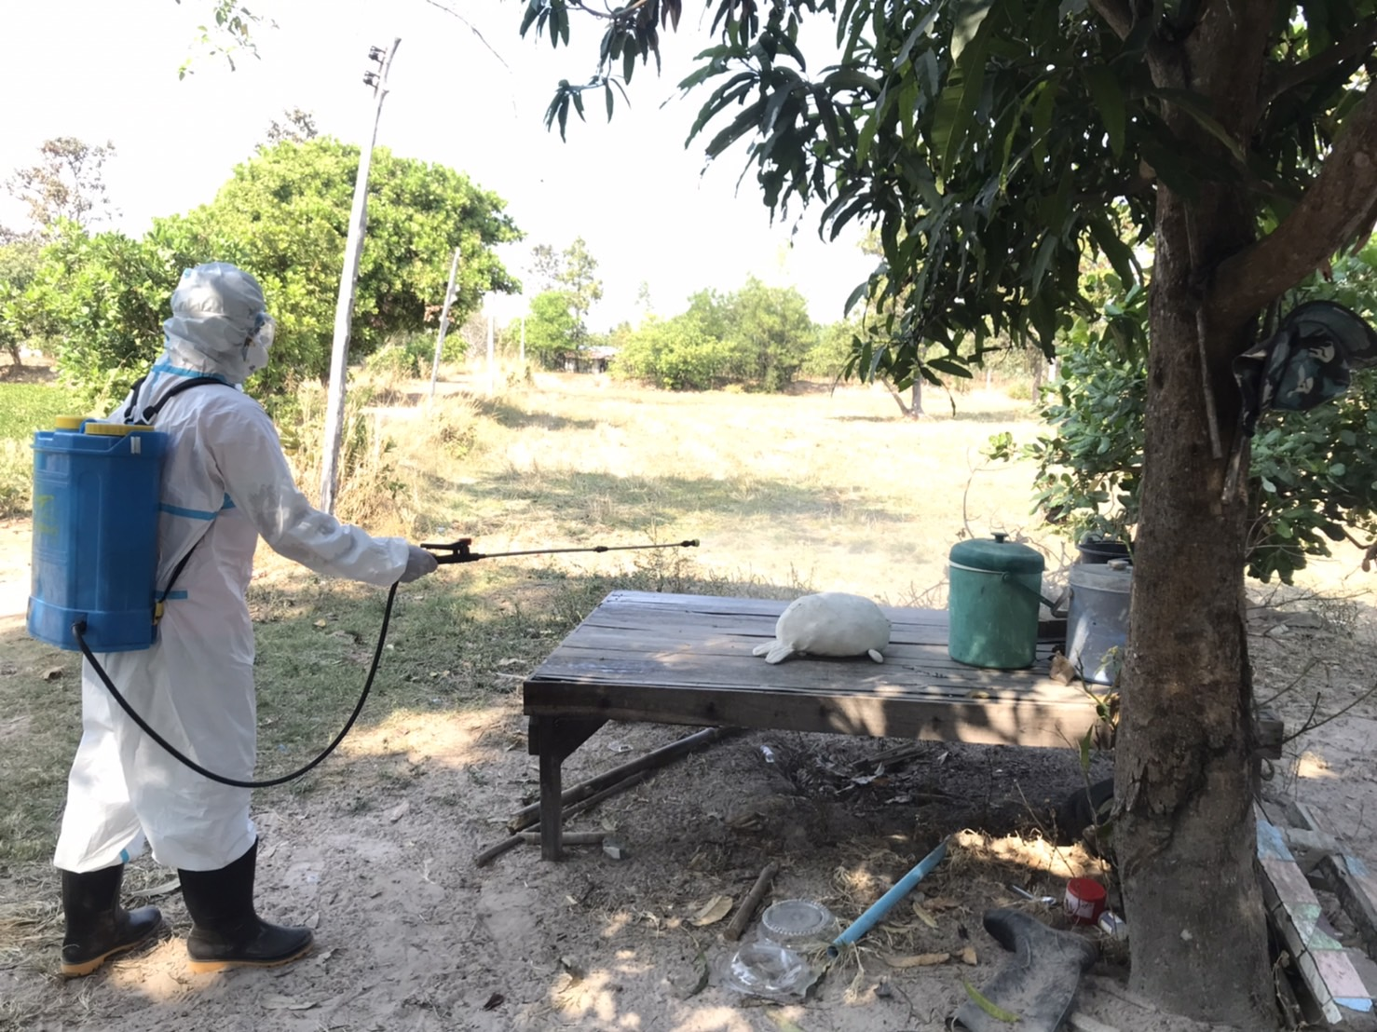
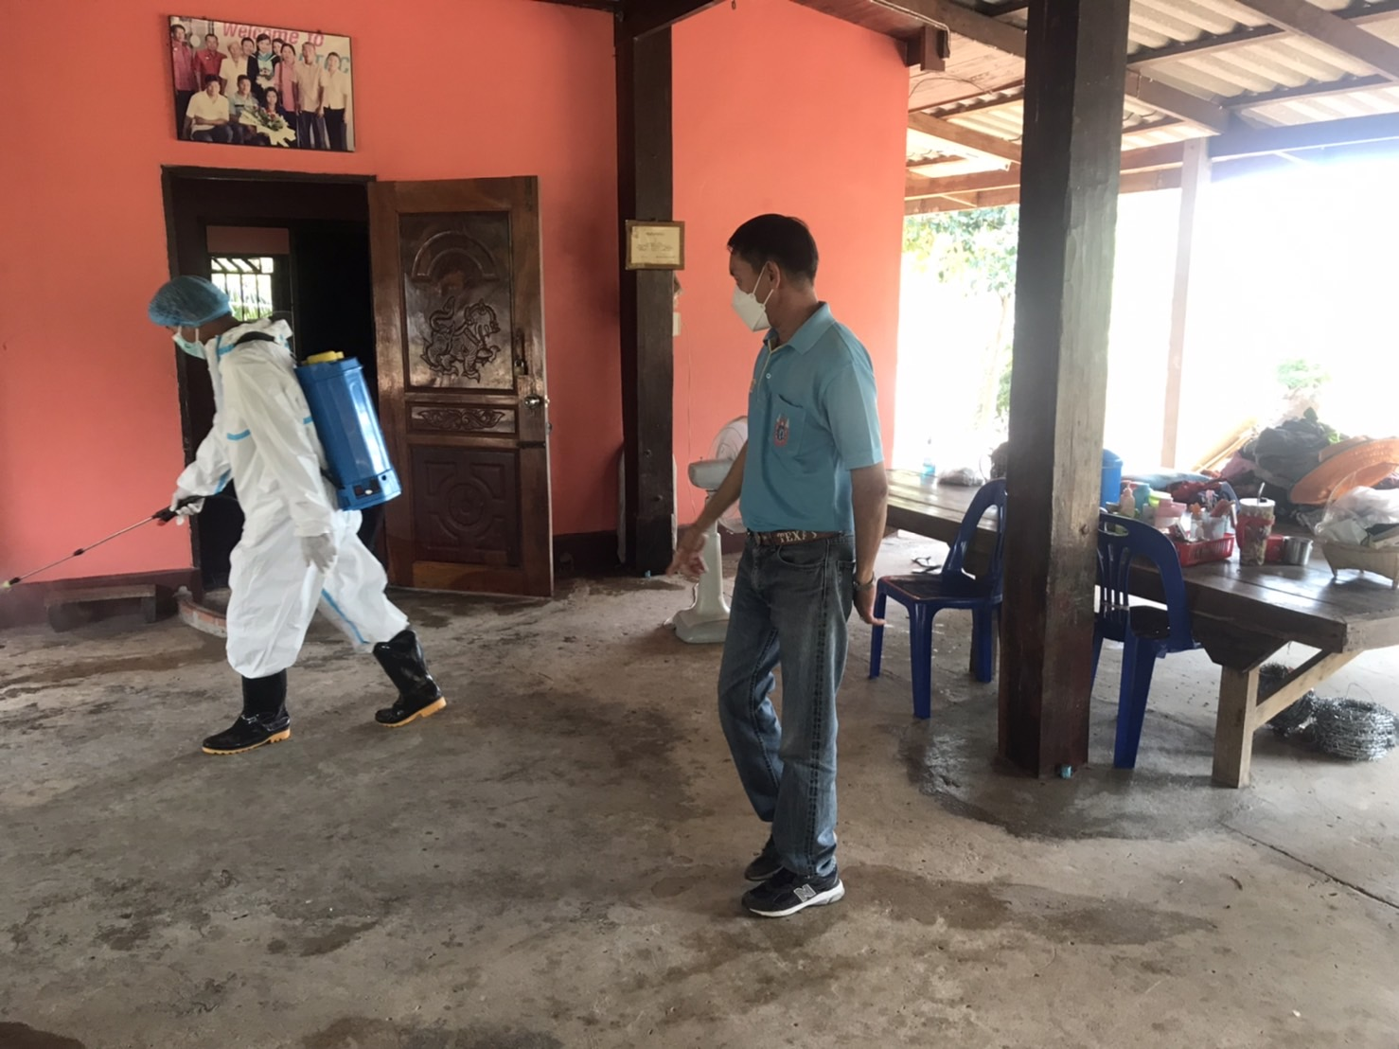
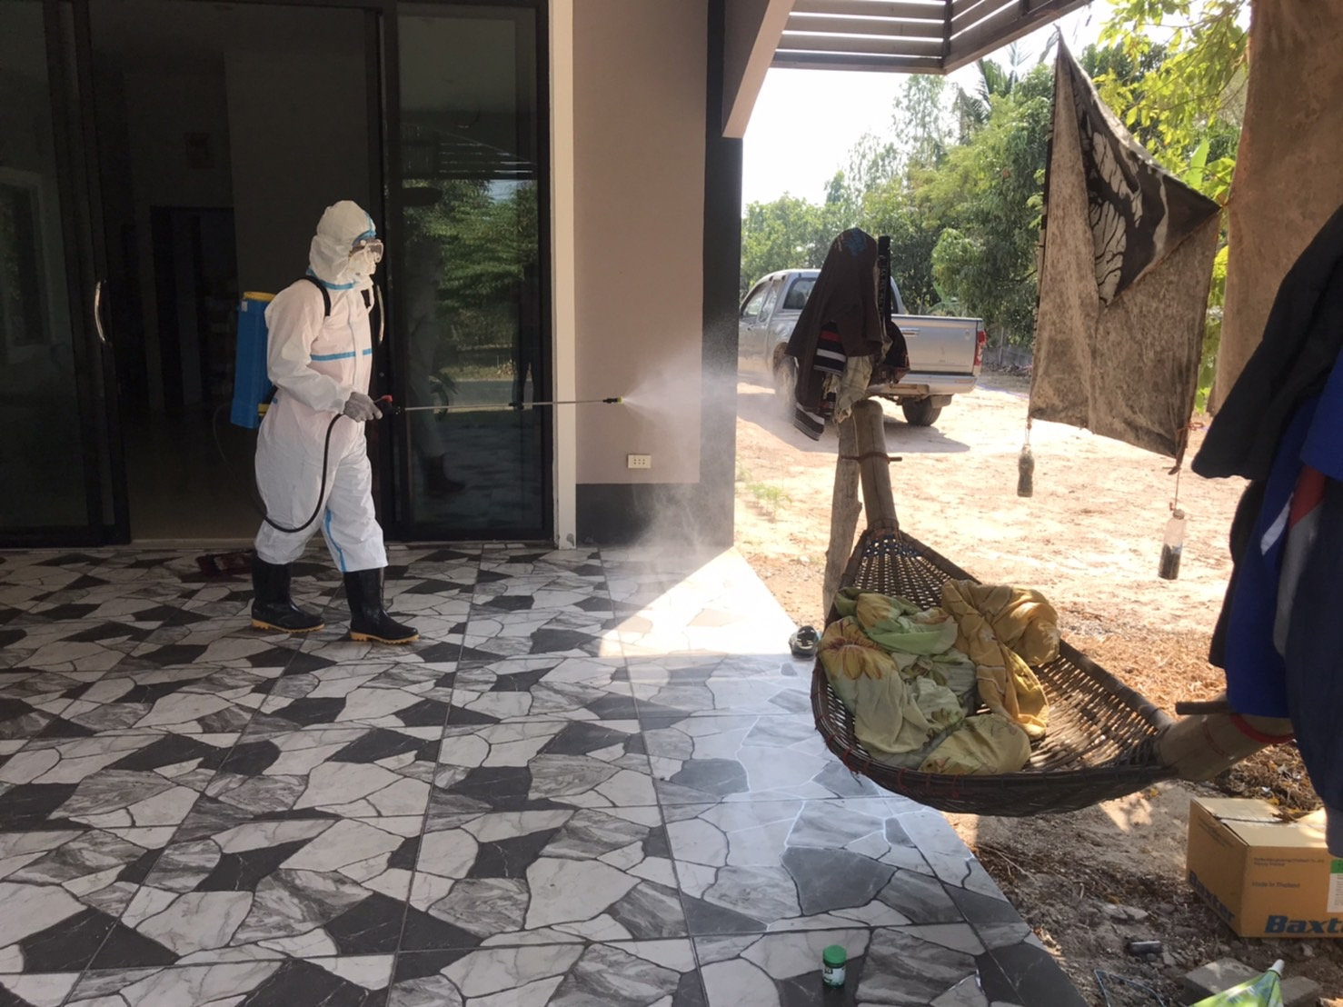
องค์การบริหารส่วนตำบลจานลาน
Chan lan Subdistrict Adminisstrative Organization
ข่าวประชาสัมพันธ์
วันศุกร์ที่ 11 กุมภาพันธ์ 2565 เวลา 09.00 น. นายสมหมาย ศิริอนันต์ นายกองค์การบริหารส่วนตำบลจานลาน เชิญสมาชิกสภาองค์การบริหารส่วนตำบลจานลาน ประชุมเพื่อปรึกษาหารือข้อราชการ เพื่อให้เกิดประโยชน์สุขต่อประชาชนและเป็นการบำบัดความเดือนร้อนขอประชาชนในพื้นที่ตำบลจานลาน ณ ห้องประชุมสภาองค์การบริหารส่วนตำบลจานลาน
เวลา 14.30 น. นายเอกเทพ เอกทัตร์ รักษาราชการผู้อำนวยการกองสาธารณสุขและสิ่งแวดล้อม พร้อมด้วยเจ้าหน้าที่กองสาธารณสุขฯและเจ้าหน้าที่แผนที่ภาษี ลงพื้นที่ฉีดพ่นน้ำยาฆ่าเชื้อบริเวณบ้านผู้ป่วยโควิด บริเวณศาลาประชาคมสถานที่ตรวจ ATK และบริเวณสถานที่เสี่ยงต่อการแพร่ระบาดของโรคติดเชื้อไวรัสโคโรนา 2019 (covid-19) ณ บ้านนาโนน ที่ 13 ตำบลจานลาน อำเภอพนา จังหวัดอำนาจเจริญ
99 หมู่5 ต.จานลาน อ.พนา จ.อำนาจเจริญ
045-989663
www.janlan-acr.go.th
Email.Address:obt_janlan@hotmail.com

